Slide 1
LEVANT
eau de parfum · 50 ml
ОПТОВАЯ ПРЕЗЕНТАЦИЯ ДЛЯ ДИСТРИБЬЮТОРОВ

Slide 2
О БРЕНДЕ
LEVANT — пересечение трёх миров
ИСПАНИЯ
Рождение идеи
Levant — древнее название региона, где встречаются Восток и Запад, где торговля, культура и ароматы находили друг друга тысячелетиями.
Идея родилась в Испании. Флаконы разливаются в Турции. Сердце рынка — Украина. Три точки. Один подпис.
ТУРЦИЯ
Разливается здесь
УКРАИНА
Рынок и душа

Slide 3
“
НАША ФИЛОСОФИЯ
Нишевый аромат.
Честная цена.
Если вам нужно имя и красивая коробка — вам в дьюти-фри. Мы же для тех, кто хочет аромат, а не бирку.
20 лет в парфюмерии дают нам знать, где покупать лучшие ингредиенты — и мы это делаем. Разработано в Испании. Разлито в Турции. Без переплаты за логотип.
22 аромата · 2 коллекции · 50 мл EDP · Разработано в Испании · Разлито в Турции

Slide 4
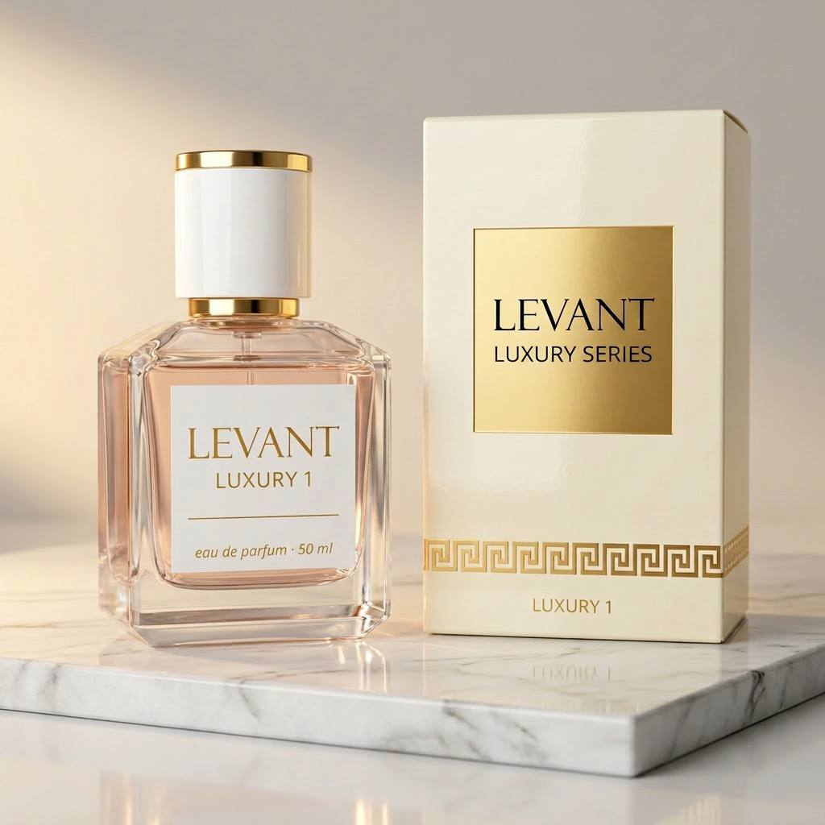
КОЛЛЕКЦИЯ
LUXURY
SERIES
От лёгкого флорального шёпота до насыщенной нишевой глубины.
LUXURY охватывает весь спектр: свежие цитрусовые открытия, бархатные цветочные сердца и древесно-мускусные базы. Для женщины, которая знает, чего хочет.
17 ароматов · Женская и унисекс · NISHE & DESINER

Slide 5
ЛЮКС СЕРИЯ
LUXURY 1
Inspired by Kirkè — Tiziana Terenzi
Тропический коктейль во флаконе
Открывается ярким взрывом фруктов — маракуйя, персик, малина. Деликатный ландыш в сердце добавляет лёгкости. База из мускуса и сандала оставляет тёплый шлейф на коже часами.
ВЕРХНИЕ НОТЫ
СЕРДЕЧНЫЕ НОТЫ
БАЗОВЫЕ НОТЫ
Маракуйя, персик,
малина, груша
Ландыш
Мускус, сандал,
ваниль, пачули
Идеально для: лето, вечеринки, молодая аудитория, первое свидание
Аргумент продажи: Клиент знает Kirkè — цена останавливала. LEVANT даёт тот же характер.

Slide 6
ЛЮКС СЕРИЯ
LUXURY 2
Inspired by Baccarat Rouge 540 — Maison Francis Kurkdjian
Алхимия кристалла и огня
Самый узнаваемый нишевый аромат десятилетия. Шафран и жасмин открываются, амбровая база остаётся на коже часами. Флагман LEVANT — аромат, который продаёт себя сам.
ВЕРХНИЕ НОТЫ
СЕРДЕЧНЫЕ НОТЫ
БАЗОВЫЕ НОТЫ
Жасмин, шафран
Горький миндаль,
кедр
Амбра, мускус,
древесные ноты
Идеально для: деловые встречи, вечер, подарок, клиенты-знатоки
Аргумент продажи: Оригинал — $350+. LEVANT даёт тот же подпис по доступной цене.

Slide 7
ЛЮКС СЕРИЯ
LUXURY 3
Inspired by Bal d’Afrique — Byredo
Африканское утро в Париже
Свежий и земляной одновременно. Цитрусово-цветочное открытие переходит в зелёную сердцевину и оседает тёплым ветиверным шлейфом. Идеальный унисекс.
ВЕРХНИЕ НОТЫ
СЕРДЕЧНЫЕ НОТЫ
БАЗОВЫЕ НОТЫ
Бергамот, лимон,
ноготок, нероль
Фиалка, цикламен,
жасмин
Ветивер, кедр,
амбра, мускус
Идеально для: весна/лето, дневной офис, минималистичный клиент, ценители Byredo
Аргумент продажи: Продаётся тем, кто говорит “не ношу духи” — и оставляет их в восторге.

Slide 8
ЛЮКС СЕРИЯ
LUXURY 4
Inspired by Fleur Narcotique — Ex Nihilo
Флоральный наркотик в капле
Бергамот и личи открываются свежестью. Сердце пиона и жасмина — очарованное, парижское, готовое выходить. Воздушное, но неотступно притягивающее.
ВЕРХНИЕ НОТЫ
СЕРДЕЧНЫЕ НОТЫ
БАЗОВЫЕ НОТЫ
Личи, бергамот,
персик
Пион,
апельсин, жасмин
Мускус, мох,
древесные ноты
Идеально для: весна, бранч-дейт, молодые женщины, романтический вечер
Аргумент продажи: Продаётся без усилий: люди знают Ex Nihilo — цена останавливала, LEVANT — нет.

Slide 9
ЛЮКС СЕРИЯ
LUXURY 5
Inspired by Libre — Yves Saint Laurent
Свобода в волне лаванды
Контраст лаванды с тёплым ванильным сердцем — это и есть Libre. Дерзкий, интригующий, непохожий ни на что, но узнаётся сразу. Унисекс, который чаще носят женщины.
ВЕРХНИЕ НОТЫ
СЕРДЕЧНЫЕ НОТЫ
БАЗОВЫЕ НОТЫ
Лаванда, мандарин,
апельсин
Белый мускус,
ваниль, жасмин
Кедр, амбра,
пачули
Идеально для: любое событие, весна/осень, сильная женщина, ценители YSL
Аргумент продажи: Большой бренд с известным ароматом — идеальный вход в нишевую парфюмерию без ежедневной цены.

Slide 10
ЛЮКС СЕРИЯ
LUXURY 6
Inspired by Good Girl — Carolina Herrera
Плохая девочка. Нежная душа.
Кофейное открытие с ноткой туберозы и жасмина. Сердце тёплой тонки и шоколадный бархат делают этот аромат незабываемым. Бомба на любой вечер.
ВЕРХНИЕ НОТЫ
СЕРДЕЧНЫЕ НОТЫ
БАЗОВЫЕ НОТЫ
Кофе, миндаль,
тубероза
Жасмин,
тонка боб
Сандал, какао,
мускус
Идеально для: вечернее событие, осень-зима, подарок, клиентки с характером
Аргумент продажи: Узнают сразу — сравнивают с Good Girl. LEVANT даёт это ощущение без ярлыка за пустой флакон.

Slide 11
ЛЮКС СЕРИЯ
LUXURY 7
Inspired by La Vie Est Belle — Lancôme
Красота жизни, записанная ароматом
Ирис, чёрная смородина и пралине. Этот аромат стал знаковым в массовом сегменте благодаря тёплому гурманному характеру. Гарантированный комплимент.
ВЕРХНИЕ НОТЫ
СЕРДЕЧНЫЕ НОТЫ
БАЗОВЫЕ НОТЫ
Ирис, чёрная смородина,
груша
Жасмин,
апельсин
Пралине, пачули,
ваниль, мускус
Идеально для: круглогодичные продажи, подарок, широкая аудитория
Аргумент продажи: Один из самых кассовых ароматов Lancôme — понятный выбор для любого магазина.

Slide 12
ЛЮКС СЕРИЯ
LUXURY 8
Inspired by Aqua Media Cologne Forte — Maison Francis Kurkdjian
Свежесть зелёного прибоя
Бергамот, вербена и фенхель — эти три ноты создают одну из самых свежих композиций MFK. База из матча добавляет глубину. Идеален для дня.
ВЕРХНИЕ НОТЫ
СЕРДЕЧНЫЕ НОТЫ
БАЗОВЫЕ НОТЫ
Вербена,
бергамот
Фенхель,
зелёная свежесть
Матча зелёного чая,
мускус, древесные
Идеально для: офис, лето, унисекс, ценители MFK
Аргумент продажи: Фреш MFK нового поколения — продаётся первому, кто слышал оригинал.

Slide 13
ЛЮКС СЕРИЯ
LUXURY 9
Inspired by Arabians Tonka — Montale
Специя Шёлкового пути
Шафран разжигает огонь. Сердце уда и розы даёт восточную роскошь и драматизм. Тонка боб в базе делает аромат обволакивающим и стойким.
ВЕРХНИЕ НОТЫ
СЕРДЕЧНЫЕ НОТЫ
БАЗОВЫЕ НОТЫ
Шафран, бергамот
Уд, роза
Тонка боб,
амбра, мускус
Идеально для: вечер, осень-зима, ценители восточных ароматов
Аргумент продажи: Нишевый имидж Montale и традиция — продаётся без объяснений.

Slide 14
ЛЮКС СЕРИЯ
LUXURY 10
Inspired by Patchouli Blanc — Van Cleef & Arpels
Пачули — перерождённый
Знакомая нота в новом звучании. Розовый перец и роза смягчают пачули. Чистый финал на белом мускусе. Унисекс для всех сезонов.
ВЕРХНИЕ НОТЫ
СЕРДЕЧНЫЕ НОТЫ
БАЗОВЫЕ НОТЫ
Альдегиды,
розовый перец
Пачули,
роза
Белый мускус,
кашемировое дерево
Идеально для: любой повод, офис, минималистичный стиль
Аргумент продажи: Нишевый ориентир без лишнего — выигрывает на фоне конкурентов.

Slide 15
ЛЮКС СЕРИЯ
LUXURY 11
Inspired by Blue Talisman — Ex Nihilo
Синий талисман счастья
Груша и цитрус открываются легко и гармонично. Уникальная космическая свежесть оседает на коже стойким мускусом. Один из самых комплиментарных ароматов среди знатоков.
ВЕРХНИЕ НОТЫ
СЕРДЕЧНЫЕ НОТЫ
БАЗОВЫЕ НОТЫ
Груша, бергамот,
мандарин, имбирь
Апельсин, мускус
Мускус, амброфикс,
кедр
Идеально для: любое событие, унисекс, машина комплиментов
Аргумент продажи: Продающий аргумент в одном слове: комплименты гарантированы.

Slide 16
ЛЮКС СЕРИЯ
LUXURY 12
Inspired by Guidance — Amouage
Проводник сквозь сад ощущений
Груша и миндаль — воздушное открытие. Сердце розы, османтуса и шафрана — это Amouage на пике своих возможностей. Бескомпромиссная роскошь и стойкость.
ВЕРХНИЕ НОТЫ
СЕРДЕЧНЫЕ НОТЫ
БАЗОВЫЕ НОТЫ
Груша, фундук,
ладан, инжир
Османтус, роза,
шафран, жасмин
Сандал, ваниль,
амбра, лабданум
Идеально для: осень-зима, вечернее событие, коллекционер, статусный подарок
Аргумент продажи: Amouage — знак качества. LEVANT даёт это ощущение без переплаты за бренд.

Slide 17
ЛЮКС СЕРИЯ
LUXURY 13
Inspired by Kenzo Homme — Kenzo
Древесная свежесть городского утра
Ароматическое древесное сердце Kenzo Homme с цитрусовым открытием. Табачно-древесная сердцевина с базой ветивера. Надёжный, ненавязчивый, всесезонный.
ВЕРХНИЕ НОТЫ
СЕРДЕЧНЫЕ НОТЫ
БАЗОВЫЕ НОТЫ
Бергамот,
грейпфрут, нероль
Табак, кедр,
лаванда
Ветивер, дубовый мох,
тонка боб
Идеально для: ежедневная носка, офис, город, подарок мужчине
Аргумент продажи: Доступный вход в мир Kenzo. Бренд знают все.

Slide 18
ЛЮКС СЕРИЯ
LUXURY 14
Inspired by Orange Blossom — Jo Malone London
Флёрдоранж на щеке
Лёгкое, яркое, настоящее. Клементин открывает, апельсин усиливает. Нежная мускусно-древесная база оставляет след в течение дня.
ВЕРХНИЕ НОТЫ
СЕРДЕЧНЫЕ НОТЫ
БАЗОВЫЕ НОТЫ
Клементин,
апельсин, гиацинт
Аромат апельсина,
цветочные ноты
Мускус, нежные
древесные ноты
Идеально для: лето, весна, утро, любое событие
Аргумент продажи: Сигнатурный аромат Jo Malone — известный бренд, доступная цена.

Slide 19
ЛЮКС СЕРИЯ
LUXURY 15
Inspired by Angels’ Share — By Kilian
Доля ангелов — в твоём стакане
Вдохновение коньяка и корица разжигают. Сердце пралине с ореховым оттенком. Ванильная карамельная база готова оставаться вечер за вечером.
ВЕРХНИЕ НОТЫ
СЕРДЕЧНЫЕ НОТЫ
БАЗОВЫЕ НОТЫ
Коньяк, ром,
корица
Пралине, ореховое
дерево
Ваниль, тонка боб,
карамель
Идеально для: осень-зима, вечерние события, подарок-хит, коллекционер
Аргумент продажи: By Kilian имеет лояльную аудиторию. LEVANT предоставляет этот опыт по правильной цене.

Slide 20
ЛЮКС СЕРИЯ
LUXURY 16
Inspired by Old Fashioned — By Kilian
Старомодный. В лучшем смысле.
Вдохновлён виски 18-летней выдержки. Пшеница и давана открываются, кедр и иммортель в сердце. Тёплая смолистая бочка и долгие вечерние шлейфы.
ВЕРХНИЕ НОТЫ
СЕРДЕЧНЫЕ НОТЫ
БАЗОВЫЕ НОТЫ
Пшеница, давана
Кедр,
иммортель
Стиракс,
толубальзам, дуб
Идеально для: осень-зима, вечер, подарок конноссёру
Аргумент продажи: Редкий By Kilian с виски-аккордом — аргумент для любого бутика.

Slide 21
ЛЮКС СЕРИЯ
LUXURY 17
Inspired by Lost Cherry — Tom Ford
Потерянная вишня
Сладко-пряная вишня открывается с горьким миндалём. Роза и жасмин добавляют глубину. Тёплая смолистая база с сандалом — чувственная нить через сезоны.
ВЕРХНИЕ НОТЫ
СЕРДЕЧНЫЕ НОТЫ
БАЗОВЫЕ НОТЫ
Чёрная вишня,
горький миндаль
Турецкая роза,
жасмин
Сандал, бензоин,
перуанский бальзам
Идеально для: вечер, осень-зима, чувственный подарок, ценители Tom Ford
Аргумент продажи: Lost Cherry Tom Ford стоит $400+. LEVANT — та же красота без переплаты за бренд.

Slide 22
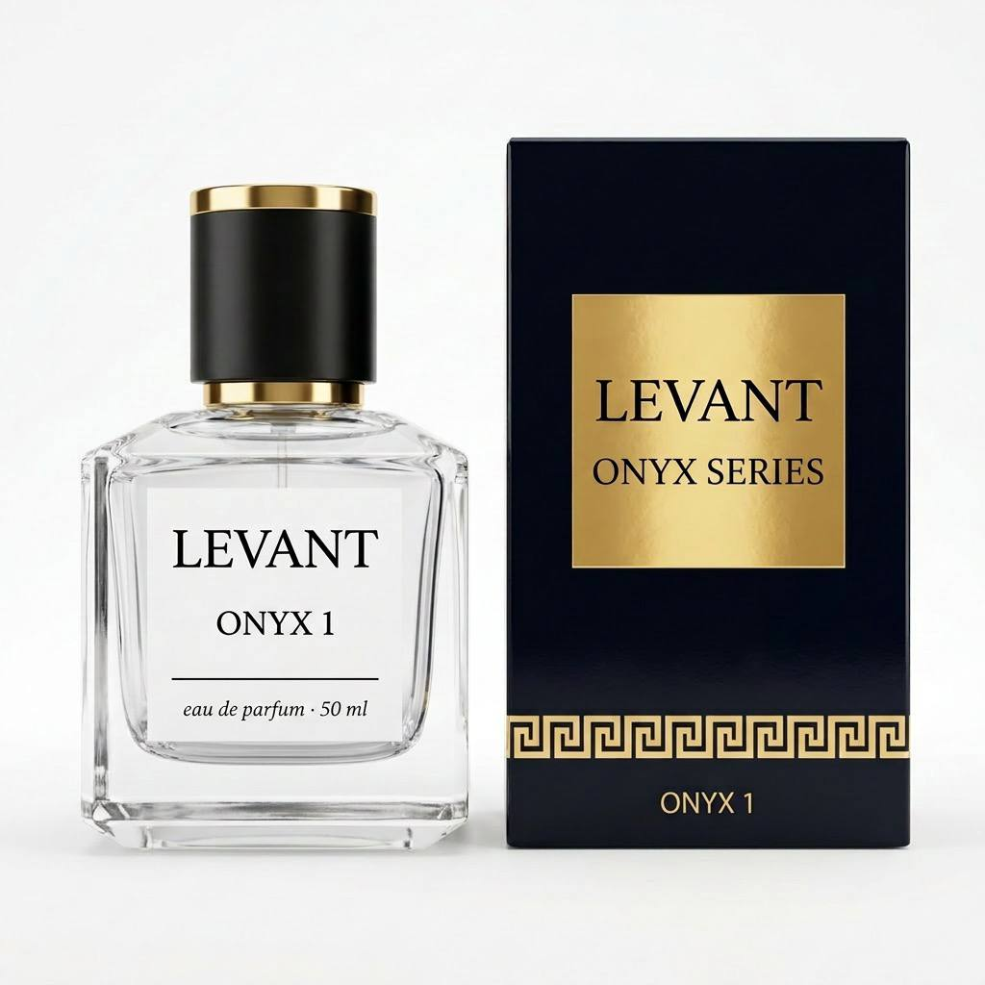
КОЛЛЕКЦИЯ
ONYX
SERIES
Для мужчин, которые не ищут внимания — и именно поэтому получают его.
ONYX — это минеральная глубина оникса, вечерняя стойкость, подпись без слов. Древесные основы, мускус, смолы и специи — каждый аромат серии является заявлением.
5 ароматов · Мужская коллекция · NISHE & DESINER

Slide 23
ОНИКС СЕРИЯ
ONYX 1
Inspired by Aventus — Creed
Победа с первого вдоха
Культовый аромат для тех, кто знает толк. Ананас и берёза — контраст, ставший легендой. Маскулинный, амбициозный, незабываемый.
ВЕРХНИЕ НОТЫ
СЕРДЕЧНЫЕ НОТЫ
БАЗОВЫЕ НОТЫ
Ананас, бергамот,
чёрная смородина
Берёза, жасмин,
пачули
Дубовый мох,
амбра, мускус
Идеально для: деловые встречи, любой повод, мужчина первого впечатления
Аргумент продажи: Дистрибьютор продаёт не аромат, а опыт: покупатель уже знает Aventus и знает, чего хочет.

Slide 24
ОНИКС СЕРИЯ
ONYX 2
Inspired by Invictus — Paco Rabanne
Непобедимый. Не на словах.
Морская свежесть грейпфрута сочетается с подводными древесными нотами базы. Классический мужской аромат для любого повода. Широкая аудитория.
ВЕРХНИЕ НОТЫ
СЕРДЕЧНЫЕ НОТЫ
БАЗОВЫЕ НОТЫ
Грейпфрут, морской аккорд,
мандарин
Жасмин,
листья лавра
Гваяковое дерево,
амбра, мох
Идеально для: день, спорт, неформальная встреча, молодые мужчины
Аргумент продажи: Известный аромат с широкой аудиторией — легко продать, просто предложить.

Slide 25
ОНИКС СЕРИЯ
ONYX 3
Inspired by Sauvage — Dior
Дикий. Но не бесконтрольный.
Калабрийский бергамот и перец — дерзкое открытие. Амброксановая база держит крепко и долго. Один из самых популярных мужских ароматов в мире.
ВЕРХНИЕ НОТЫ
СЕРДЕЧНЫЕ НОТЫ
БАЗОВЫЕ НОТЫ
Бергамот, перец,
самшит
Лаванда,
герань, фиалка
Амброксан,
кедр, ветивер
Идеально для: любое событие, мужчина, ценящий свои ароматы, подарок
Аргумент продажи: Самый известный аромат года в мире — клиент узнаёт его с первой секунды.

Slide 26
ОНИКС СЕРИЯ
ONYX 4
Inspired by Ganymede — Marc-Antoine Barrois
Минеральная красота далёкой планеты
Шафран и мандарин открывают космичность. Минеральная замша с нотой солёного ветра делает этот аромат уникальным. Притягивает внимание, создаёт тему для разговора.
ВЕРХНИЕ НОТЫ
СЕРДЕЧНЫЕ НОТЫ
БАЗОВЫЕ НОТЫ
Шафран,
итальянский мандарин
Османтус, иммортель,
фиалка
Минерал, замша,
мускус, кедр
Идеально для: опытный ценитель, любое событие, коллекционер
Аргумент продажи: Один из самых оригинальных ароматов десятилетия — известен знатокам. LEVANT предоставляет этот импульс.

Slide 27
ОНИКС СЕРИЯ
ONYX 5
Inspired by Megamaera — Tiziana Terenzi
Тьма, которая оставляет подпись
Глубокий, пряный, ориентальный. Шафран и табак создают напряжённую драматичность. База из амбры и мускуса — шлейф, который слышат издалека.
ВЕРХНИЕ НОТЫ
СЕРДЕЧНЫЕ НОТЫ
БАЗОВЫЕ НОТЫ
Чёрный перец,
шафран, бергамот
Табак, уд,
пачули
Амбра, мускус,
смола, лабданум
Идеально для: вечер, осень-зима, ценитель Tiziana Terenzi
Аргумент продажи: Художественный аромат для того, кто точно знает, как должен пахнуть итальянский ниш за разумные деньги.

